Slide 1
Первый признак подобия треугольников.
РАЗРАБОТКА УРОКА ГЕОМЕТРИИ в 8 КЛАССЕ
Учитель МАТЕМАТИКИ
ВОЛКОВА О.П.

Slide 2
РАССМОТРИМ ЗАДАЧУ
Даны треугольник ABC и треугольник PWM, AB=15см, AC=30см, BC=20см, ∠A=63°,∠B=61°, ∠P=63°,∠M=56°, PW=6см,WM=5см,PM=8см.
Подобны ли треугольник ABC и треугольник PWM?
Notes:
Определение подобных треугольников.

Slide 3
Дано: ∆ABC, ∆PWM, AB=15см, AC=30см, BC=20см, ∠A=63°, ∠B=61°, ∠P=63°, ∠M=56°, PW=6см, WM=5см, PM=8см. Доказать: ∆ABC ~ ∆PWM.
B
15
61°
20
A
63°
C
30
W
P
63°
56°
M

Slide 4
Точки D и E лежат на сторонах AB и AC треугольника ABC. Найдите S_{ADE}, если AB=5см, AC=6см, AD=3см, AE=2см, S_{ABC}=10см².
РАССМОТРИМ ЗАДАЧУ
Notes:
Теорема об отношении площадей треугольников.

Slide 5
Дано:
∆ABC,
т.D∈AB,
т.E ∈AC,
AB=5см,
AC=6см,
AD=3см,
AE=2см,
S_{ABC}=10см².
Найти:
S_{ADE}-?
B
D
A
C
E

Slide 6
Дан треугольник ABC, через точку S, лежащую на стороне AC, проведена прямая, параллельная стороне AB. Найти стороны CS и ST, если AC=10,4см, AB=8см, CB=9,6см, TC=6см.
Notes:
Отношение площадей треугольников выраженное через отношение произведения сторон, заключающих равные углы.

Slide 7
Дано:
∆ABC,
∆ STC,
AC=10,4см,
AB=8см,
CB=9,6см,
TC=6см.
Найти:
CS-?
ST-?
C
2
4
S
T
1
3
A
B

Slide 8
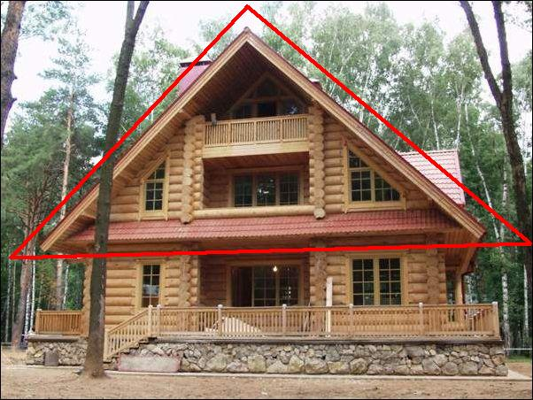
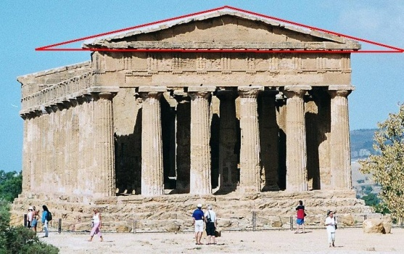
Рассмотрим два изображения, с указанными на них треугольниками.

Slide 9
Уменьшим их размеры.
Notes:
Что изменилось на однотипных изображениях при уменьшении? Что не изменилось? Сколько углов? Сколько нужно знать углов чтобы найти третий?

Slide 10
Первый признак подобия треугольников.

Slide 11
Если два угла одного треугольника соответственно равны двум углам другого, то такие треугольники подобны.
Notes:
О чем говорится в теореме? Что именно говорится в теореме? Для доказательства воспользуемся определение подобия. Что нам для этого понадобится?

Slide 12
Дано:
∆ABC,
∆ A₁B₁C₁,
∠A=∠A₁,
∠B=∠B₁.
Доказать:
∆ABC ~ ∆ A₁B₁C₁.
C
A
B
C₁
A₁
B₁

Slide 13
Для доказательства поставим две задачи:
1. Доказать, что углы треугольника ABC равны углам треугольника A₁B₁C₁.
2. Доказать, что сходственные стороны пропорциональны.

Slide 14
Докажем равенство углов треугольников.
Решим первую поставленную задачу.
C
C₁
A
B
A₁
B₁

Slide 15
1. Рассмотрим ∆ABC и ∆ A₁B₁C₁.
2. ∠A=∠ A₁, ∠B= ∠ B₁ (по условию).
3. Найдем ∠C и ∠ C₁.
4. Докажем, что ∠C=∠ C₁.
Notes:
По какой теореме найдем углы треугольника?

Slide 16
Выразим третий угол из теоремы о сумме углов треугольников ∠С и ∠С₁( т.к. два угла уже известны из условия, ∠A=∠A₁, ∠B=∠B₁ )
180°= ∠A+∠B+∠С,
180°=∠A₁+∠B₁+∠С₁.
∠С=180°-∠A-∠B,
∠С₁=180°-∠A₁-∠B₁.=> ∠С=∠С ₁
углы ∆ABC соответственно равны
углам ∆ A₁B₁C₁ .

Slide 17
Решим вторую поставленную задачу. Докажем, что сходственные стороны пропорциональны.
Notes:
Где мы сталкивались с пропорциональность сторон?

Slide 18
Воспользуемся определением для двух подобных треугольников.
Два треугольника называются подобными, если их углы соответственно равны и стороны одного треугольника пропорциональны сходственным сторонам другого.
Notes:
Какие стороны сходственные в ∆ABC и ∆ A₁B₁C₁ и какие стороны являются пропорциональными в ∆ABC и в ∆ A₁B₁C₁ ?

Slide 19
BC и B₁C₁ – сходственные (т.к.∠A=∠A₁ )
CA и C₁A₁ – сходственные (т.к.∠B= ∠B₁ )
AB и A₁B₁ – сходственные (т.к.∠C=∠С₁ )
Стороны AB, BC, CA пропорциональны сторонам A₁B₁, B₁C₁, C₁A₁, если равны отношения их длин.

Slide 20
Составим отношение длин сторон.

Slide 21
докажем пропорциональность сторон в треугольниках.
Вспомним теорему о площади треугольников.
Если угол одного треугольника равен углу другого треугольника, то площади этих треугольников относятся как произведение сторон, заключающих равные углы.

Slide 22
запишем отношение площадей треугольников, если ∠A=∠A₁, ∠С=∠С₁

Slide 23
Правые и левые части равенств равны.
(т.к ∠A=∠A₁, ∠С=∠С₁)

Slide 24
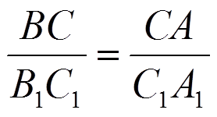
Аналогично и для отношение площадей треугольников, если ∠A=∠A₁, ∠B=∠B₁.
Правые и левые части равенств равны.
(т.к. ∠A=∠A₁, ∠B=∠B₁)

Slide 25
Запишем полученные равенства.
∠A=∠A₁, ∠С=∠С₁
∠A=∠A₁, ∠B=∠B₁

Slide 26
Сходственные стороны пропорциональны.

Slide 27
Мы решили две поставленные задачи. 1.Доказали что углы ∆ABC равны углам ∆ A₁B₁C₁ . 2.Доказали что сходственные стороны пропорциональны.
∆ABC ~ ∆A₁B₁C₁
(по определению подобия треугольников)

Slide 28
I. Все углы ∆ABC равны углам ∆PWM.
II. Сходственные стороны пропорциональны.
Доказательство.
I. Докажем что углы ∆ABC равны углам ∆PWM.
1.Рассм. ∆ABC
2. 180°=∠A+∠B+∠С (по т. о сумме углов треугольника)
3. ∠C=180°-∠B-∠С
4. ∠C=56°
5. Рассм. ∆PWM
6. 180°=∠P+∠W+∠M (по т. о сумме углов треугольника)
7. ∠W=180°-∠P-∠M
8. ∠W=61°
9. ∠A=∠P=63° (по условию)
10. ∠B=∠W=61°
11. ∠C=∠M=56°
12. углы ∆ABC равны углам ∆PWM (п.п.п.9,10,11)
II. Докажем пропорциональность сходственных сторон.
13. AB и PW-сходств. стороны (т.к. все углы ∆ABC равны углам ∆PWM (п12), AB лежит против ∠C, PW лежит против ∠M, ∠C=∠M (п.11)).
Notes:
Краткая запись.

Slide 29
Применение.
Задача 1.
Докажите подобие треугольника ABC и треугольника PWM. ∠B=65°, ∠C=35°,∠P=80°, ∠M=35°.

Slide 30
C
Дано:
∆ABC,
∆ PWM,
∠B=65°,
∠C=35°,
∠P=88°,
∠M=35°.
Доказать:
∆ABC~∆ PWM.
35°
65°
А
B
M
35°
85°
W
P

Slide 31
ДОКАЗАТЕЛЬСТВО:
1.Рассм. ∆ABC
2. 180°=∠A+∠B+∠С (по т. о сумме углов треугольника)
3. ∠A=180°-∠B-∠С
4. ∠A=85°
5. ∠С=∠M=35° (по условию)
6. ∠A=∠P=85°
7. ∆ABC~∆ PWM ( т.к. два угла ∆ABC ∠С и ∠A равны двум углам ∆ PWM ∠M и ∠P, т.е. ∠С=∠M, ∠A=∠P, то треугольники ∆ABC и ∆ PWM подобны ).

Slide 32
Задача2.
Докажите подобие треугольников, ∆ABC и ∆DAC, ∆ABC и ∆DBA, ∆ABD и ∆ADC.
B
D
A
С

Slide 33
I. Докажем что ∆ABC ~ ∆DAC.
1.Рассм. ∆ABC и ∆DAC
2. ∠A=∠D=90°(по условию)
3. ∠C-общий
4. ∆ABC~∆DAC(т.к. два угла ∆ABC ∠A и ∠C равны двум углам ∆DAC ∠D и ∠C, т.е. ∠A=∠D и ∠C-общий, то треугольники ∆ABC и ∆DAC подобны).
II. Докажем что ∆ABC ~ ∆DBA.
1.Рассм. ∆ABC и ∆DBA
2. ∠A=∠D=90°(по условию)
3. ∠B-общий
4. ∆ABC~∆DBA(т.к. два угла ∆ABC ∠A и ∠B равны двум углам ∆DBA ∠D и ∠B, т.е. ∠A=∠D и ∠B-общий, то треугольники ∆ABC и ∆DBA подобны).

Slide 34
III. Докажем что ∆BAD ~ ∆CAD.
1.Рассм. ∆ABC
2. ∠A=90°, т.к.прямая AD делит ∠A пополам, то ∠BAD=∠CAD=45°.
3. Рассм. ∆ CAD
4. 180°=∠C+∠A+∠D (по т. о сумме углов треугольника)
5. 180°=∠C+45°+90°
6. ∠C=180°-45°-90°
7. ∠C=45°.
8. Рассм. ∆ABC
9. 180°=∠A+∠B+∠C (по т. о сумме углов треугольника)
10. 180°=∠B+45°+90°
11. ∠B=180°-45°-90°
12. ∠D=45°.
13. Рассм. ∆BAD и ∆CAD
14. ∠C=∠D=45° (п.п.7,12)
15. ∠A-общий(по условию)
15. ∆BAD ~ ∆CAD (т.к. два угла ∆BAD ∠A и ∠C равны двум углам ∆CAD ∠D и ∠A, т.е. ∠C=∠D и ∠A-общий, то треугольники ∆BAD и ∆CAD подобны).

Slide 35
Решить самостоятельно.
Докажите подобие треугольников ∆ ABC и ∆KPC, найдите y.
A
у
K
10
C
B
20
8
P

Slide 36
Вывод.
Мы повторили определение подобных треугольников, отношение их сторон, теорему о сумме углов треугольника, теорему о площади треугольников. Узнали как доказать подобие треугольников по двум углам.

